Slide 1
Вычисление площадей
С помощью интегралов
Подготовили
Учителя математики
ГОУ ЛНР «Брянковская СШ №1»
Хмылова А.А.
Синица Т.И.

Slide 2
На данном уроке мы с вами
улучшим и закрепим умения
и навыки нахождения площади
фигуры с помощью
определенного интеграла

Slide 3
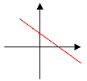
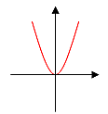
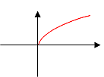
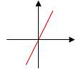
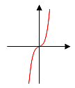
Сопоставьте график и функцию.

Slide 4
Сопоставьте функцию и первообразную.

Slide 5
Для вычисления определенных интегралов используем формулу Ньютона-Лейбница.

Slide 6
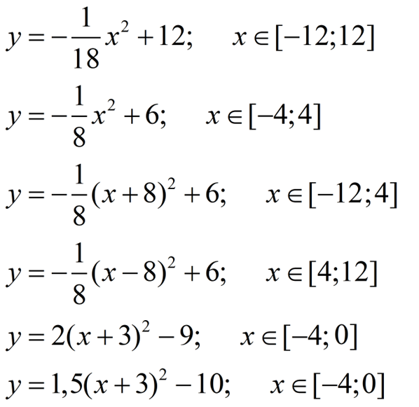
Постройте фигуру.

Slide 7
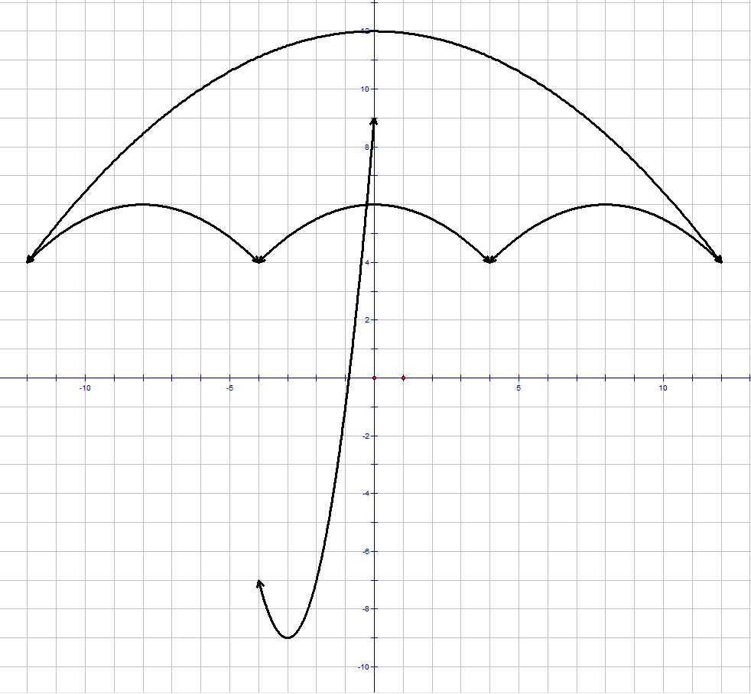
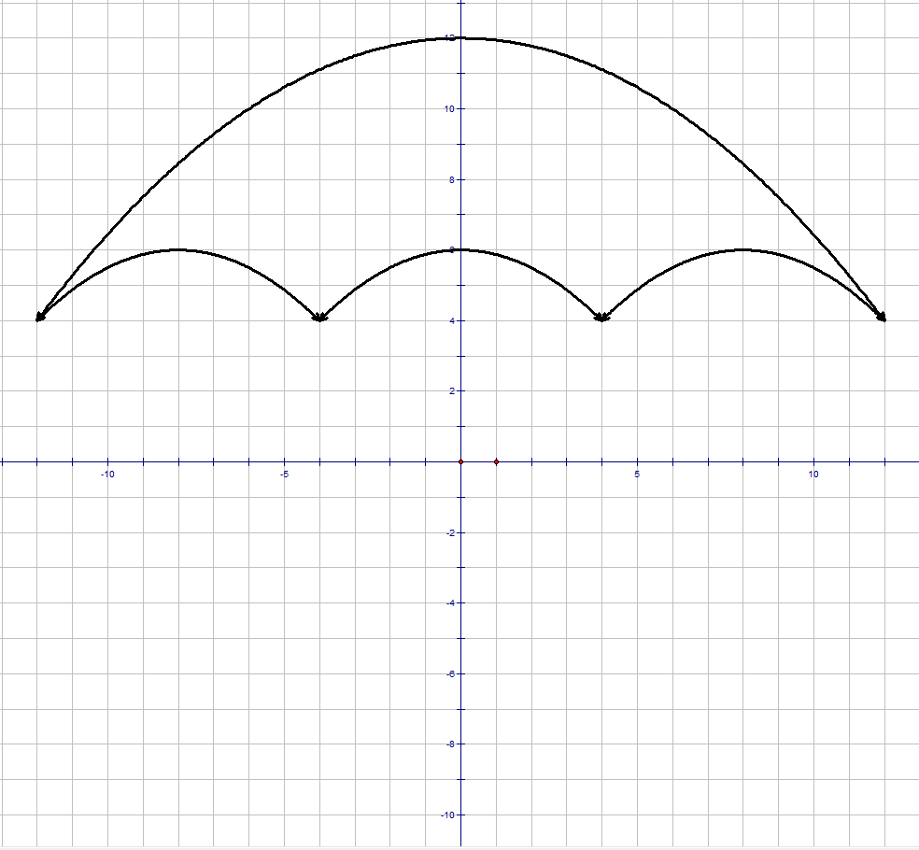
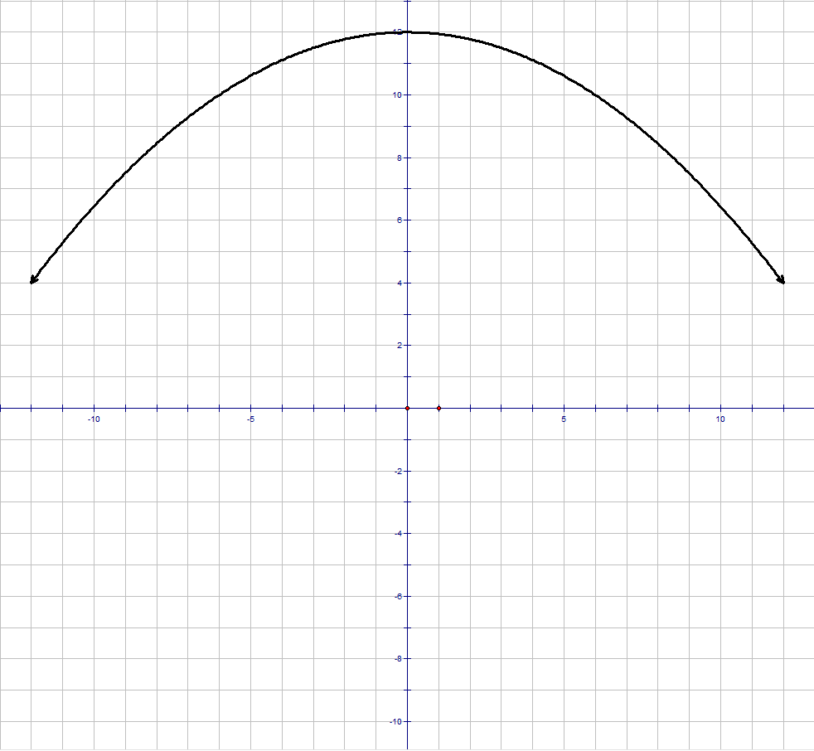
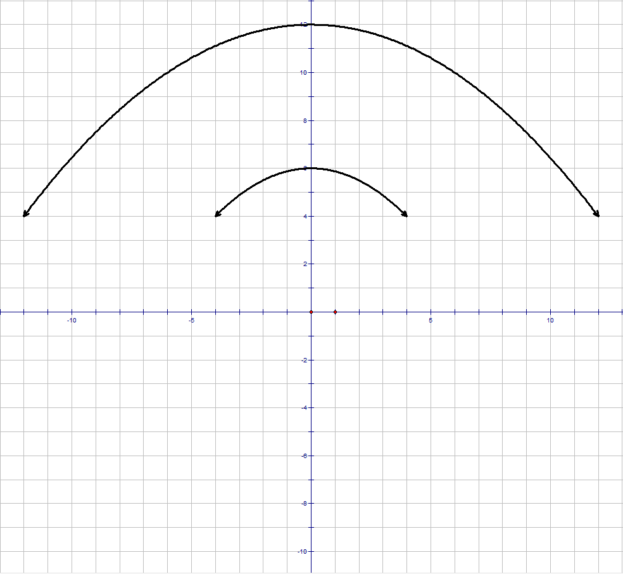
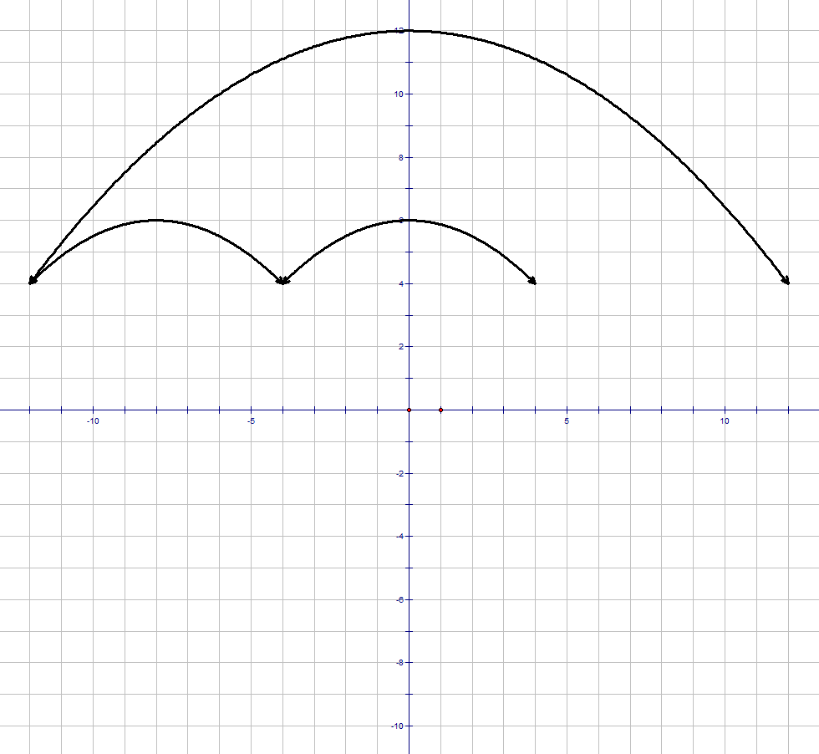
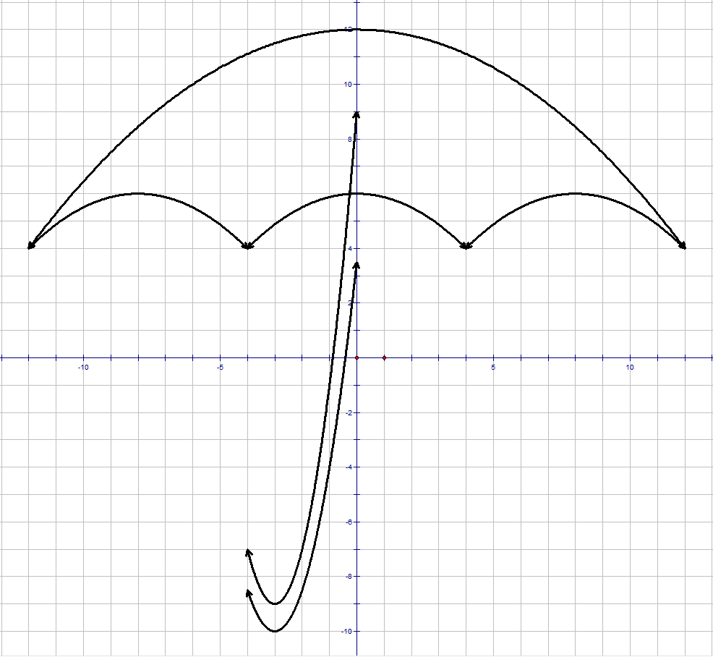

Slide 8
Вычислите
площадь
зонтика
и
площадь
ручки
зонтика.

Slide 9
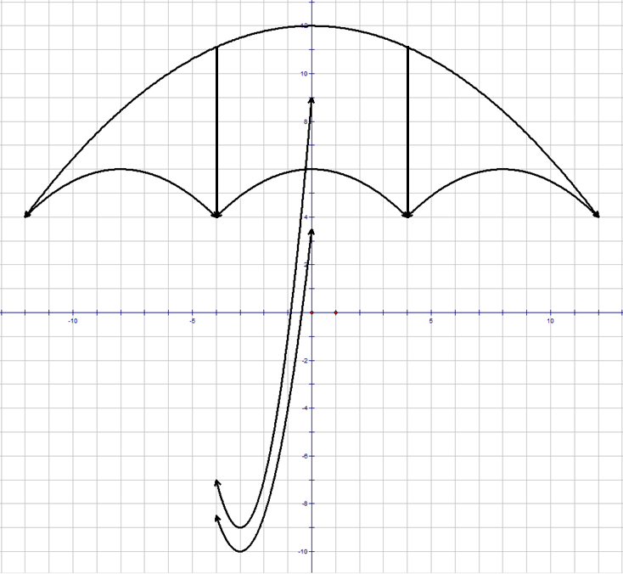
Площадь зонтика вычислим как сумму площадей.
S1
S2
S3

Slide 10
S1
S2
S3

Slide 12
S1
S2
S3

Slide 14
S1
S2
S3

Slide 16
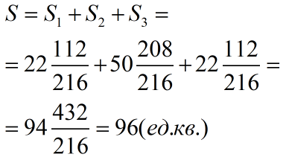
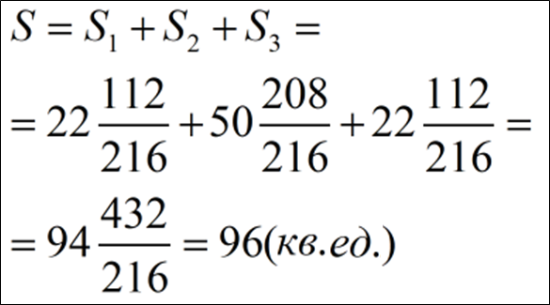
S1
S2
S3

Slide 17
Площадь
ручки
зонтика.

Slide 19
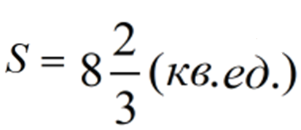
Площадь
ручки
зонтика.

Slide 20
Поднимите правую руку, если вам было интересно.
Поднимите левую руку, если вам было неинтересно.

Slide 21
Поднимите правую руку, если вам было все понятно.
Поднимите левую руку, если вам было не все понятно.

Slide 22
Спасибо
за
урок

